Slide 1
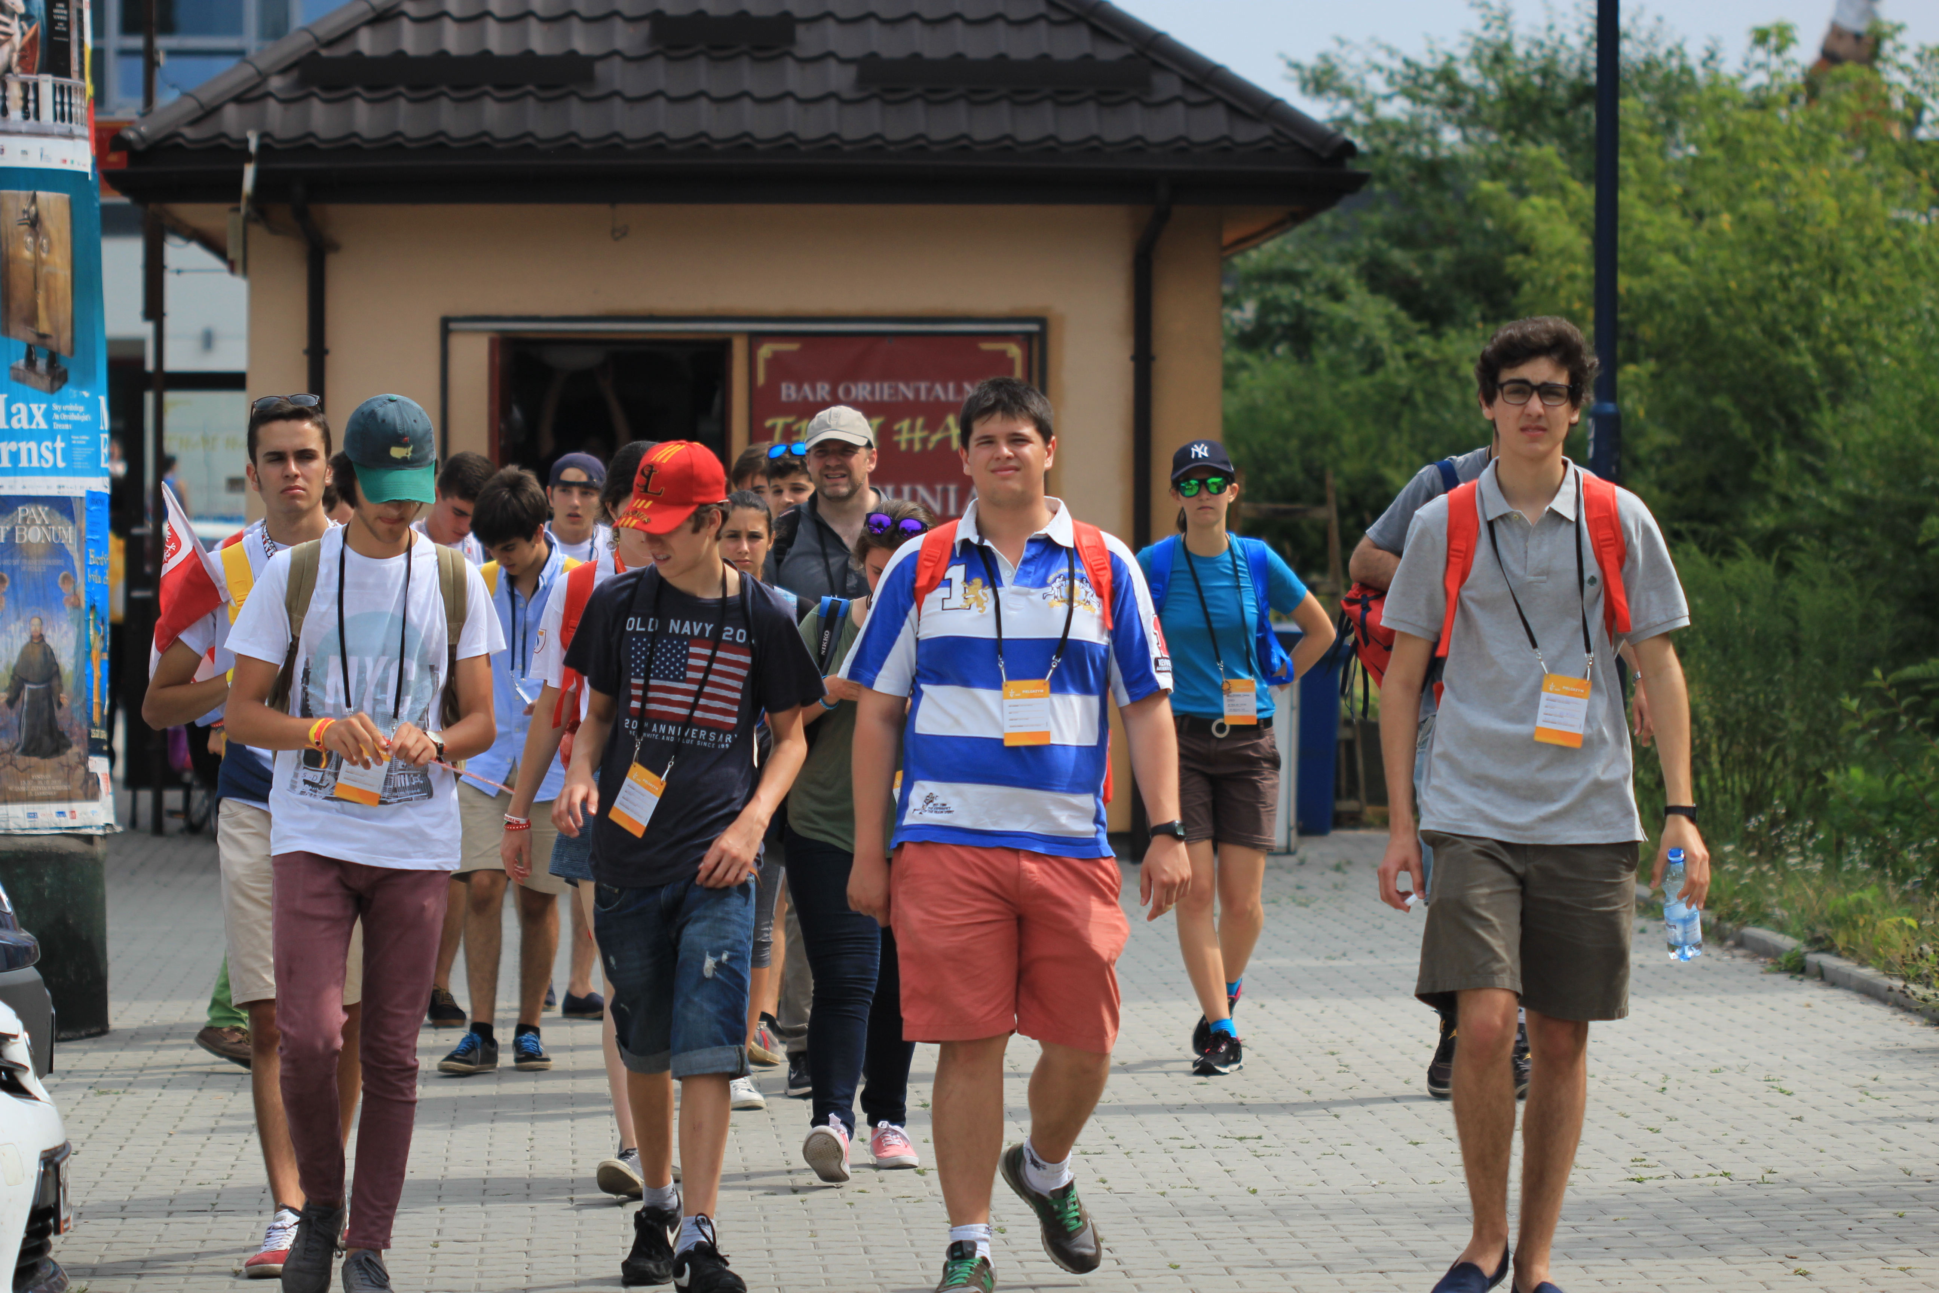
CATEQUESIS PARA ADOLESCENTES Y JÓVENES
PARA PREPARAR EL DOMINGO POR LA COMUNIÓN ECLESIAL

Slide 2
CATEQUESIS PARA ADOLESCENTES Y JÓVENES PARA PREPARAR EL DOMINGO POR LA COMUNIÓN ECLESIAL
PRESENTACIÓN DE ESTA CATEQUESIS PARA PADRES Y CATEQUISTAS:
Tienes en tus manos un recurso catequético para preparar con adolescentes y jóvenes de tu familia y/o de tu comunidad cristiana la celebración del Domingo por la Comunión.
Si en las catequesis para niños y preadolescentes partimos de la efusión del Espíritu Santo en Pentecostés que nos da el don de la unidad, y en las de adultos de la oración sacerdotal de Jesús por la unidad en Getsemaní,
En la de adolescentes y jóvenes partimos de la promesa de Jesús de permanecer siempre en medio de los suyos si están unidos en su nombre.
A partir de este texto evangélico, los adolescentes y jóvenes están llamados:
A meditar sobre el valor incalculable de la presencia de Jesús en medio de nosotros, y en el sueño de la Iglesia de vivir siempre de esta unidad y promoverla en toda la humanidad.
A recordar lo que la fe de la Iglesia nos dice de la Santísima Trinidad, y del nacimiento y las notas de la Iglesia, para entender el misterio de la comunión.
A reconocer en el testimonio de los mártires de la comunión de Ruanda el valor supremo de la presencia de Jesús en medio de ellos,
A orar a Dios Padre por la comunión de la mano del Papa Francisco,
Y a cantar con Brotes de Olivo que todos vamos en el mismo barco.
Para cada uno de estos momentos se les propone un diálogo…
Empezamos viendo el video del Domingo por la Comunión:
https://youtu.be/ifegHEYslRU
Escuchamos la Palabra | Jesús en medio: “Donde dos o tres…” (Mt. 18,20)
Meditamos | Vale más (Chiara Lubich) y Espiritualidad de Comunión (San Juan Pablo II)
Aprendemos | La Santísima Trinidad, modelo de la comunión eclesial. Cómo nace la Iglesia y cuáles son sus notas (Catecismo “Testigos del Señor” de la CEE, 25 y 36)
Imitamos | Los mártires de la unidad (Ruanda)
Oramos | Oración del Papa Francisco por la comunión
Cantamos | Todos vamos en el mismo barco (Brotes de Olivo)

Slide 3
CATEQUESIS PARA ADOLESCENTES Y JÓVENES PARA PREPARAR EL DOMINGO POR LA COMUNIÓN ECLESIAL
Escuchamos la Palabra | Jesús en medio: “Donde dos o tres…” (Mt. 18,20)
Os digo, además, qué si dos de vosotros se ponen de acuerdo en la tierra para pedir algo, se lo dará mi Padre que está en los cielos. Porque donde dos o tres están reunidos en mi nombre, allí estoy yo en medio de ellos” (Mt. 18,19-20)
Tanto los primeros discípulos, como los de hoy, tenemos la certeza de que, gracias al Espíritu Santo, Jesús resucitado permanece en medio de nosotros. En todo el Nuevo Testamento la comunidad cristiana tiene una conciencia viva de la presencia del Señor en ella. No da testimonio de Jesús como de una persona ausente, sino como de alguien vivo y presente, lo celebra en la liturgia, lo invoca, vive y muere por él y ante él, y con su Espíritu se ve siempre perdonada y vivificada. Y lo reconoce cuando dos o más están unidos en su nombre, en cualquier lugar y situación…
Para el diálogo: ¿Crees de verdad que Jesús puede estar en medio de tu familia cuando estás en casa, o cuando estás en el grupo de la parroquia, el colegio o el movimiento, o cuando estás con tus amigos? La presencia de Jesús es un don suyo, una gracia de lo Alto, pero, ¿qué hace falta poner de nuestra parte, según esta promesa, para que esté realmente presente? ¿Reunidos supone “unidos”? ¿Qué podemos hacer para estar unidos y gozar de su presencia?

Slide 4
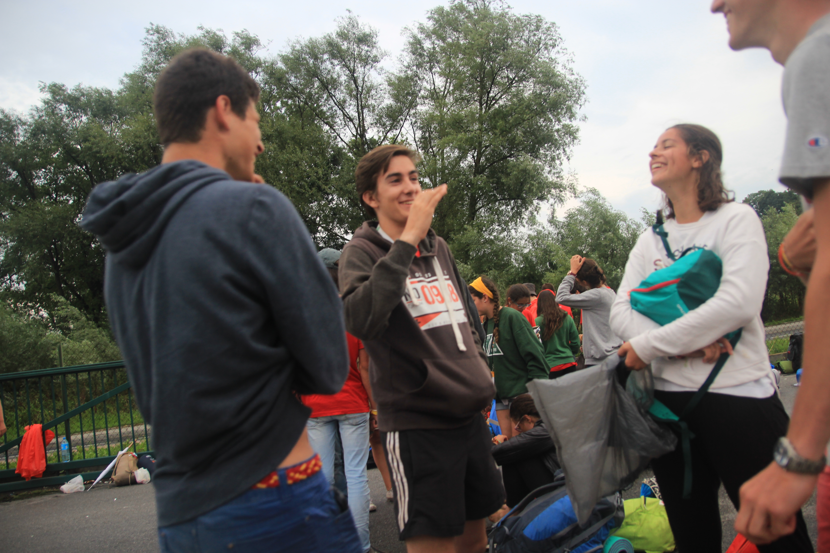
CATEQUESIS PARA ADOLESCENTES Y JÓVENES PARA PREPARAR EL DOMINGO POR LA COMUNIÓN ECLESIAL
Meditamos | Vale más (Chiara Lubich)
Vale más
Si estamos unidos, Jesús está entre nosotros. Y esto vale. Vale más que cualquier otro tesoro que pueda poseer nuestro corazón: más que la madre, que el padre, que los hermanos, que los hijos. Vale más que la casa, que el trabajo, que la propiedad; más que las obras de arte de una gran ciudad, más que nuestros asuntos, más que la naturaleza que nos rodea, con las flores y los prados, el mar y las estrellas: ¡más que nuestra alma!
Él es quien, inspirando a sus santos con sus verdades eternas, hizo época en toda época. También ésta es su hora: no la de un santo, sino la de Él; de Él entre nosotros, de Él viviente en nosotros, que construimos – en unidad de amor – su Cuerpo místico. (…)
Nada vale de todo cuanto hacemos si en ello no está el sentimiento de amor por los hermanos; porque Dios es Padre y tiene en su corazón siempre y sólo a sus hijos.
Para el diálogo: ¿De qué estarías dispuesto a renunciar por mantener la presencia de Jesús en medio? ¿Qué valor tiene para ti?

Slide 5
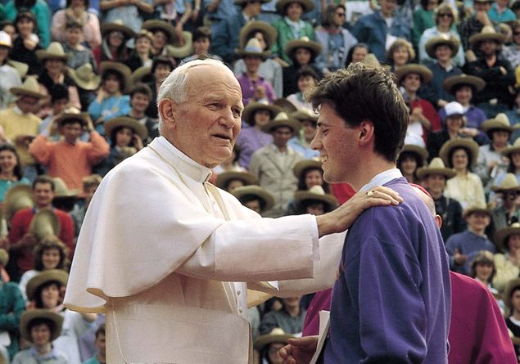
CATEQUESIS PARA ADOLESCENTES Y JÓVENES PARA PREPARAR EL DOMINGO POR LA COMUNIÓN ECLESIAL
Meditamos | Espiritualidad de Comunión (San Juan Pablo II)
San Juan Pablo II nos propuso la “espiritualidad de comunión” como guía para todo el tercer milenio cristiano:
¿Qué es? Espiritualidad de la comunión significa ante todo una mirada del corazón sobre todo hacia el misterio de la Trinidad que habita en nosotros, y cuya luz ha de ser reconocida también en el rostro de los hermanos que están a nuestro lado.
¿Cómo se vive? Espiritualidad de la comunión significa capacidad de sentir al hermano de fe en la unidad profunda del Cuerpo místico y, por tanto, como “uno que me pertenece”, para saber compartir sus alegrías y sus sufrimientos, para intuir sus deseos y atender a sus necesidades, para ofrecerle una verdadera y profunda amistad. Espiritualidad de la comunión es también capacidad de ver ante todo lo que hay de positivo en el otro, para acogerlo y valorarlo como regalo de Dios: un don para mí, además de ser un don para el hermano que lo ha recibido directamente”.
San Juan Pablo II. Novo Millenio Ineunte, nº 43.
Para el diálogo: Elige una de las notas de la Espiritualidad de Comunión que señalaba San Juan Pablo II y comparte a que te compromete…

Slide 6
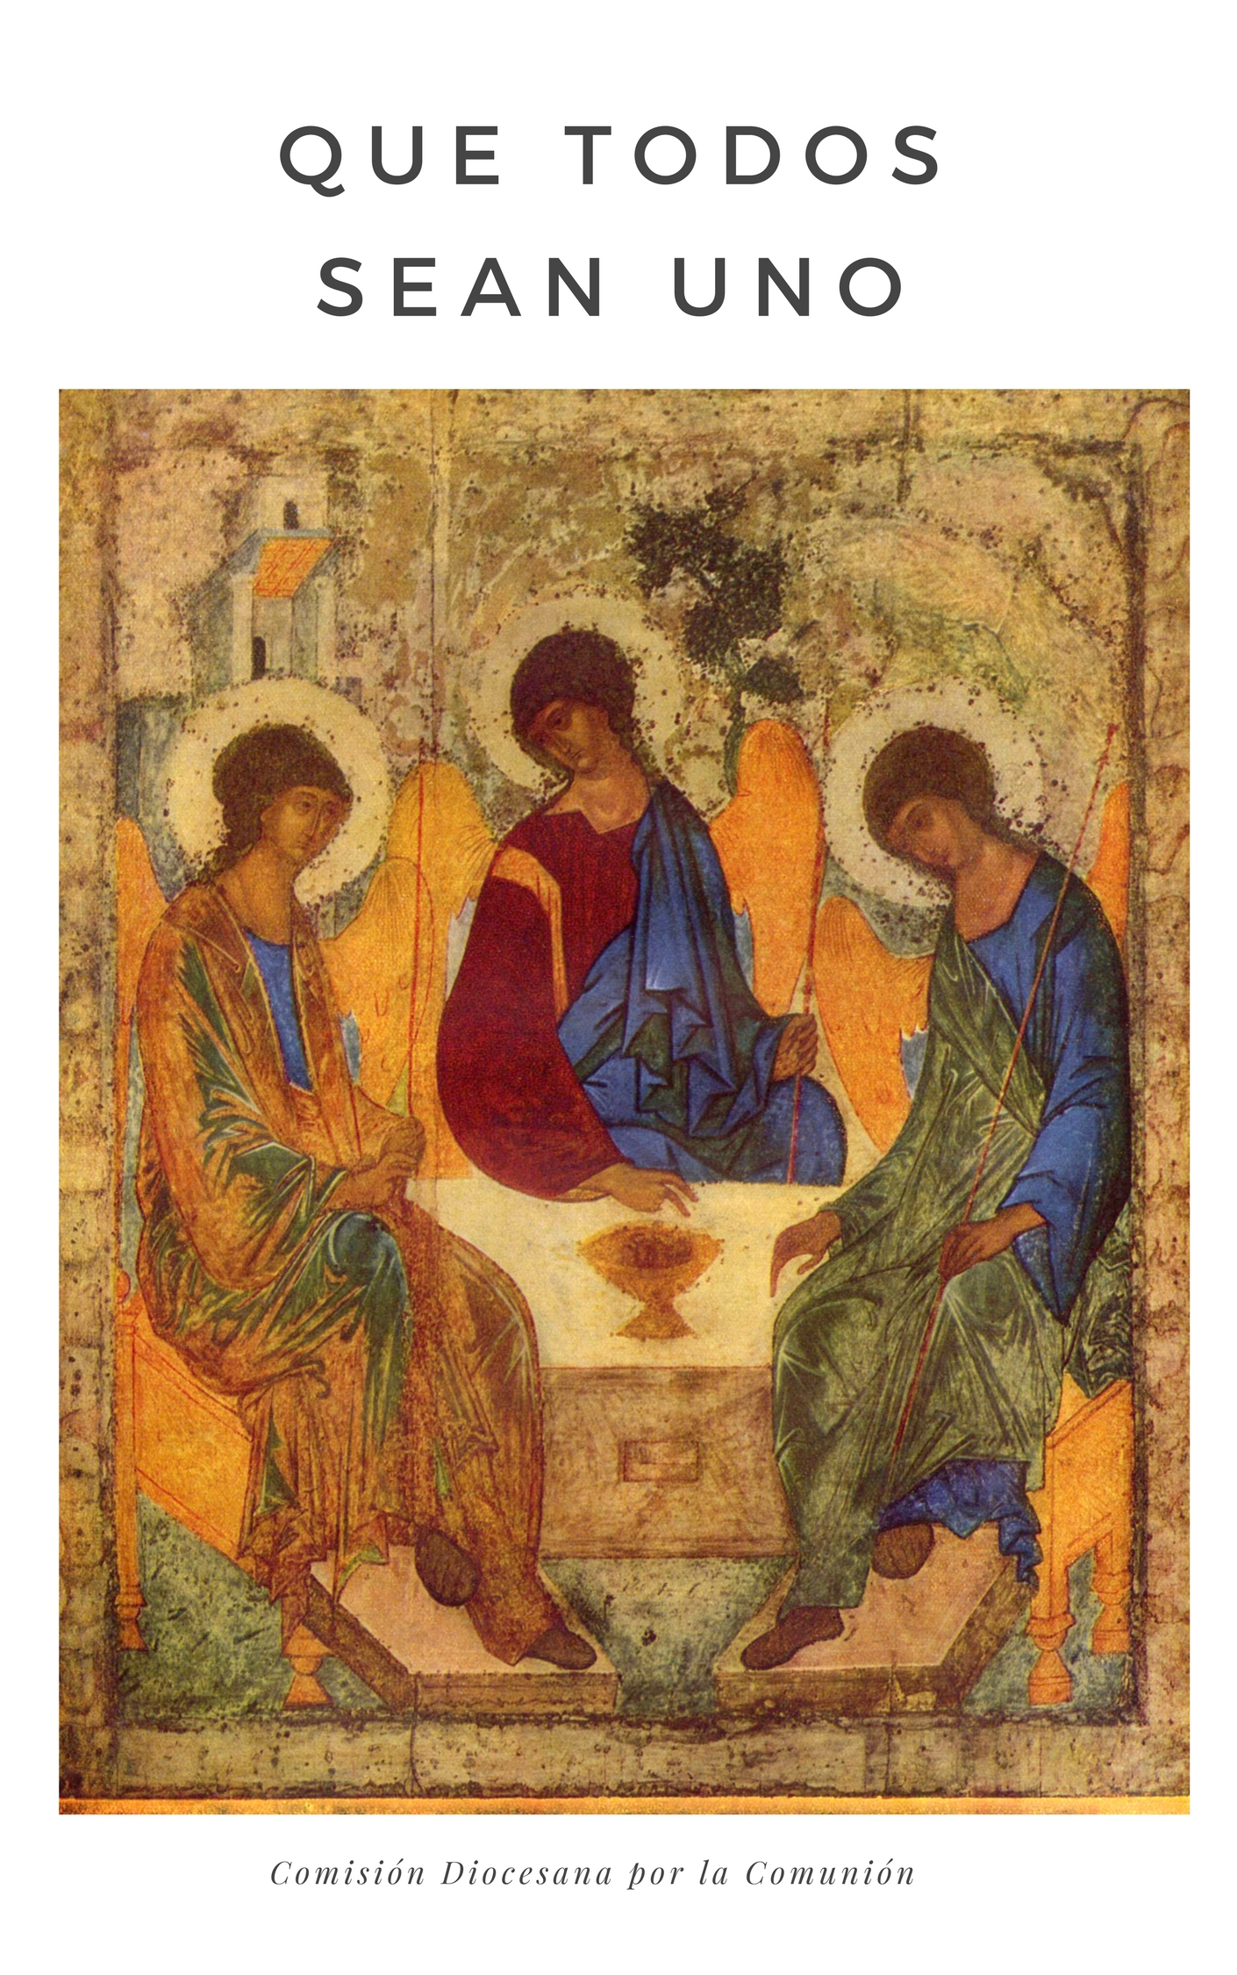
CATEQUESIS PARA ADOLESCENTES Y JÓVENES PARA PREPARAR EL DOMINGO POR LA COMUNIÓN ECLESIAL
Aprendemos | La Santísima Trinidad, modelo de la comunión eclesial. (Catecismo “Testigos del Señor” de la CEE, 36)
Los cristianos creamos en un único y mismo Dios que subsiste en tres Personas realmente distintas. Su comunión trinitaria es don y modelo para la comunión entre los cristianos y la unidad de todos los hombres:
Dios Padre todopoderoso: Es el único Dios vivo y verdadero que existe desde siempre y vive para siempre. Es bueno y la fuente de la vida. Creó el mundo, al hombre y a la mujer, pero se apartaron de él. Dios no los abandonó al poder de la muerte, sino que, compadecido, tendió la mano a todos, para que le encuentre el que le busca. Reiteró su Alianza a los hombres; por los Profetas los fue llevando con la esperanza de salvación. Dios nos ama con mayor ternura que una madre a su hijo y lo demuestra enviando a su Hijo unigénito al mundo para salvarnos. El Padre nos hace uno, porque a todos nos quiere como hijos suyos, y quiere que nos queramos como hermanos.
Jesús, el Hijo de Dios: Dios amó tanto al mundo que, al cumplirse la plenitud de los tiempos, nos envió como Salvador a su único Hijo. El cual se encarnó por obra del Espíritu Santo, nació de María, la Virgen, y así, compartió en todo, nuestra condición humana, menos en el pecado; anunció la salvación a los pobres, la liberación a los oprimidos y a los afligidos el consuelo. Y para cumplir sus designios, él mismo se entregó a la muerte, y, resucitando, la destruyó y nos dio nueva vida. El hijo nos hace uno entorno a sí, porque ha prometido su presencia entre aquellos que estén unidos a él y unidos entre si (Mt.18,20). Y porque reza al Padre para que todos seamos uno como ellos lo son (Jn.17,20-23).
El Espíritu Santo: Y porque no vivamos ya para nosotros mismos, sino para Él, que por nosotros murió y resucitó, Jesús envió al Espíritu Santo como primicia para los creyentes, a fin de santificar todas las cosas, llevando a la plenitud su obra en el mundo. El Espíritu Santo es Dios, como el Padre y el Hijo. Él da vida a la Iglesia y la hace ser una y santa, nos hace comprender lo que Jesús dijo, nos da fuerza para seguirlo, continuar su obra y confiar en Dios Padre. El Espíritu Santo nos hace uno porque nos regala el don de la unidad en la diversidad, es decir, la comunión.
Para el diálogo: ¿Cómo le puedes pedir a cada una de las tres Personas de la Santísima Trinidad el don de la unidad?

Slide 7
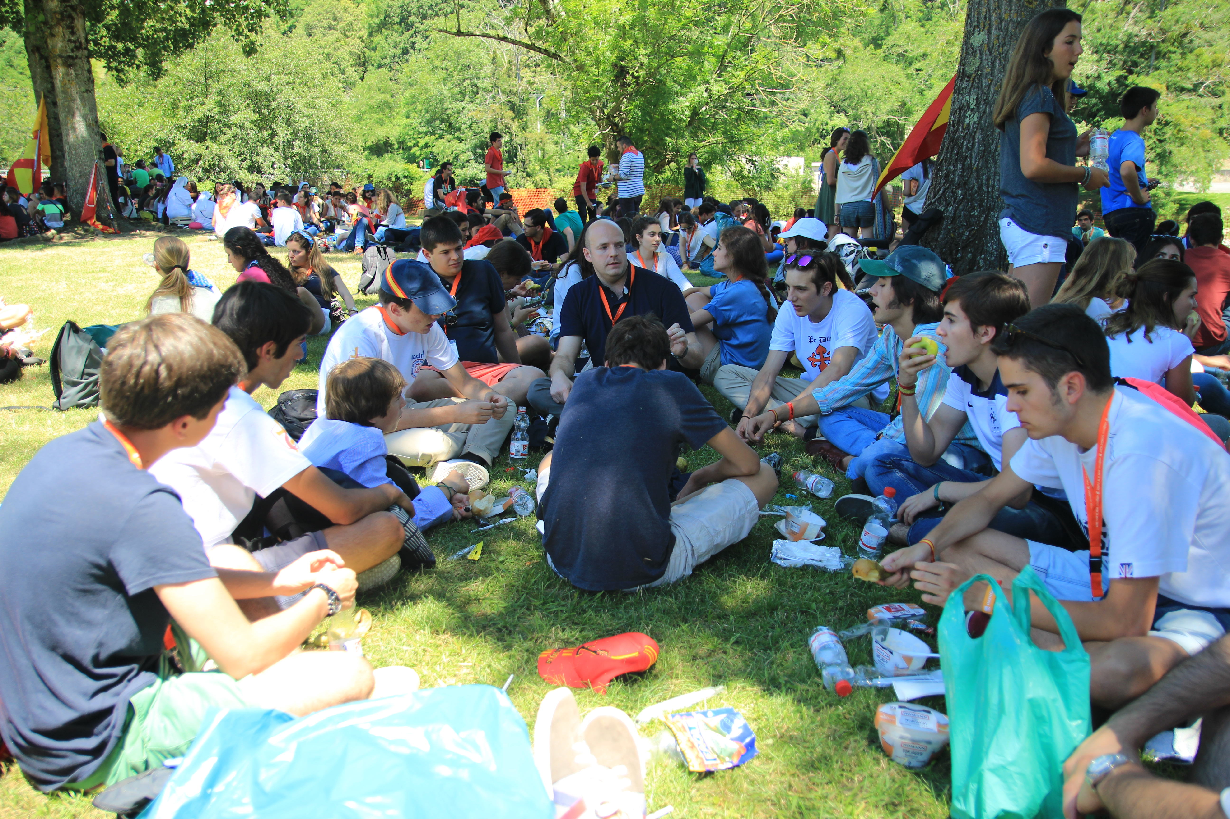
CATEQUESIS PARA ADOLESCENTES Y JÓVENES PARA PREPARAR EL DOMINGO POR LA COMUNIÓN ECLESIAL
Aprendemos | Cómo nace la Iglesia y cuáles son sus notas (Catecismo “Testigos del Señor” de la CEE, 25)
¿Cómo nace la Iglesia? La Iglesia tiene su origen y realización en el designio eterno de Dios. Fue preparada en la antigua Alianza con la elección de Israel, signo de la reunión futura de todas las naciones. La Iglesia fue fundada por las palabras y las acciones de Jesucristo y sobre todo, brotó de su Muerte redentora y su Resurrección. Más tarde, se manifestó como misterio de salvación mediante la efusión del Espíritu Santo en Pentecostés. Al final de los tiempos, alcanzará su consumación como asamblea celestial de todos los redimidos.
Las cuatro notas de la Iglesia:
Decimos que la Iglesia es una porque el Espíritu Santo une a los cristianos en Cristo presente en medio de ellos, a fin de que, unidos en la fe, la esperanza y el amor, formen la familia de los hijos de Dios, único Padre de todos.
Decimos que la Iglesia es santa porque Jesucristo, el único “Santo” presente entre sus santos; hace posible la santificación de todos los hombres iluminándoles con su Palabra y fortaleciéndolos por sus sacramentos.
Decimos que la Iglesia es católica porque es Jesucristo quien, presente en ella, otorga su salvación a todos los hombres, de todos los pueblos y de todas las culturas; y porque busca, profesa, enseña y comunica la verdad de Jesucristo.
Decimos que la Iglesia es apostólica porque se fundamenta sobre los Apóstoles que Jesús eligió y envió, y porque, presente en medios de sus sucesores (los obispos unidos al papa), mantiene siempre vivo lo que ellos enseñaron e hicieron.
Para el diálogo: ¿Podrías poner ejemplos que muestren fielmente cada una de las notas de la Iglesia? ¿Sería la Iglesia santa, católica y apostólica sino fuera una, sino fuera misterio de comunión?

Slide 8
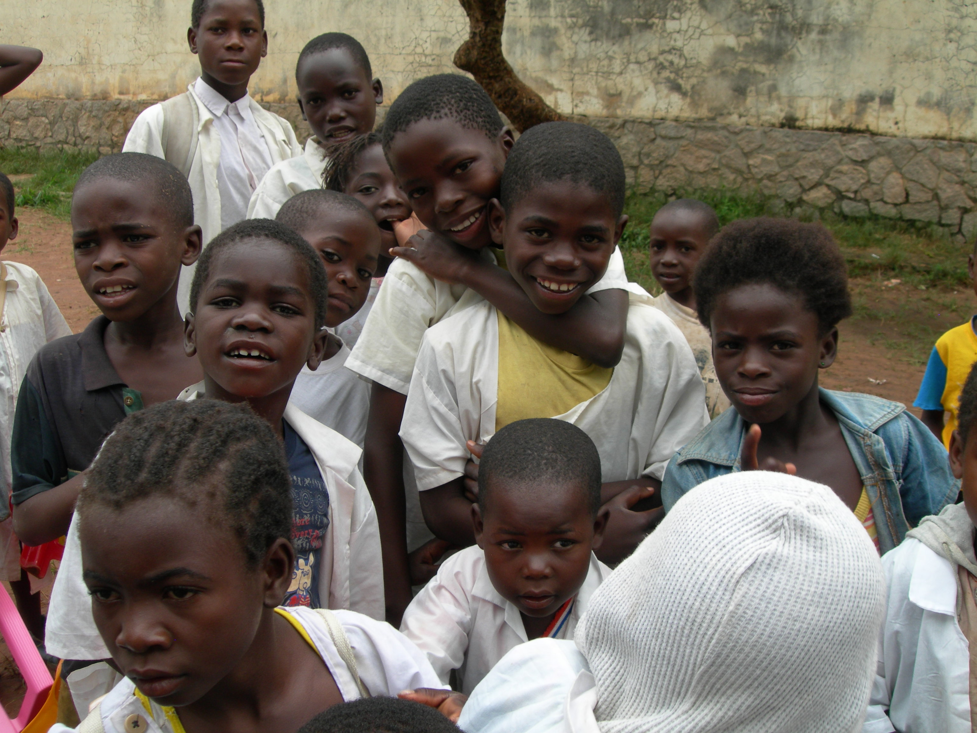
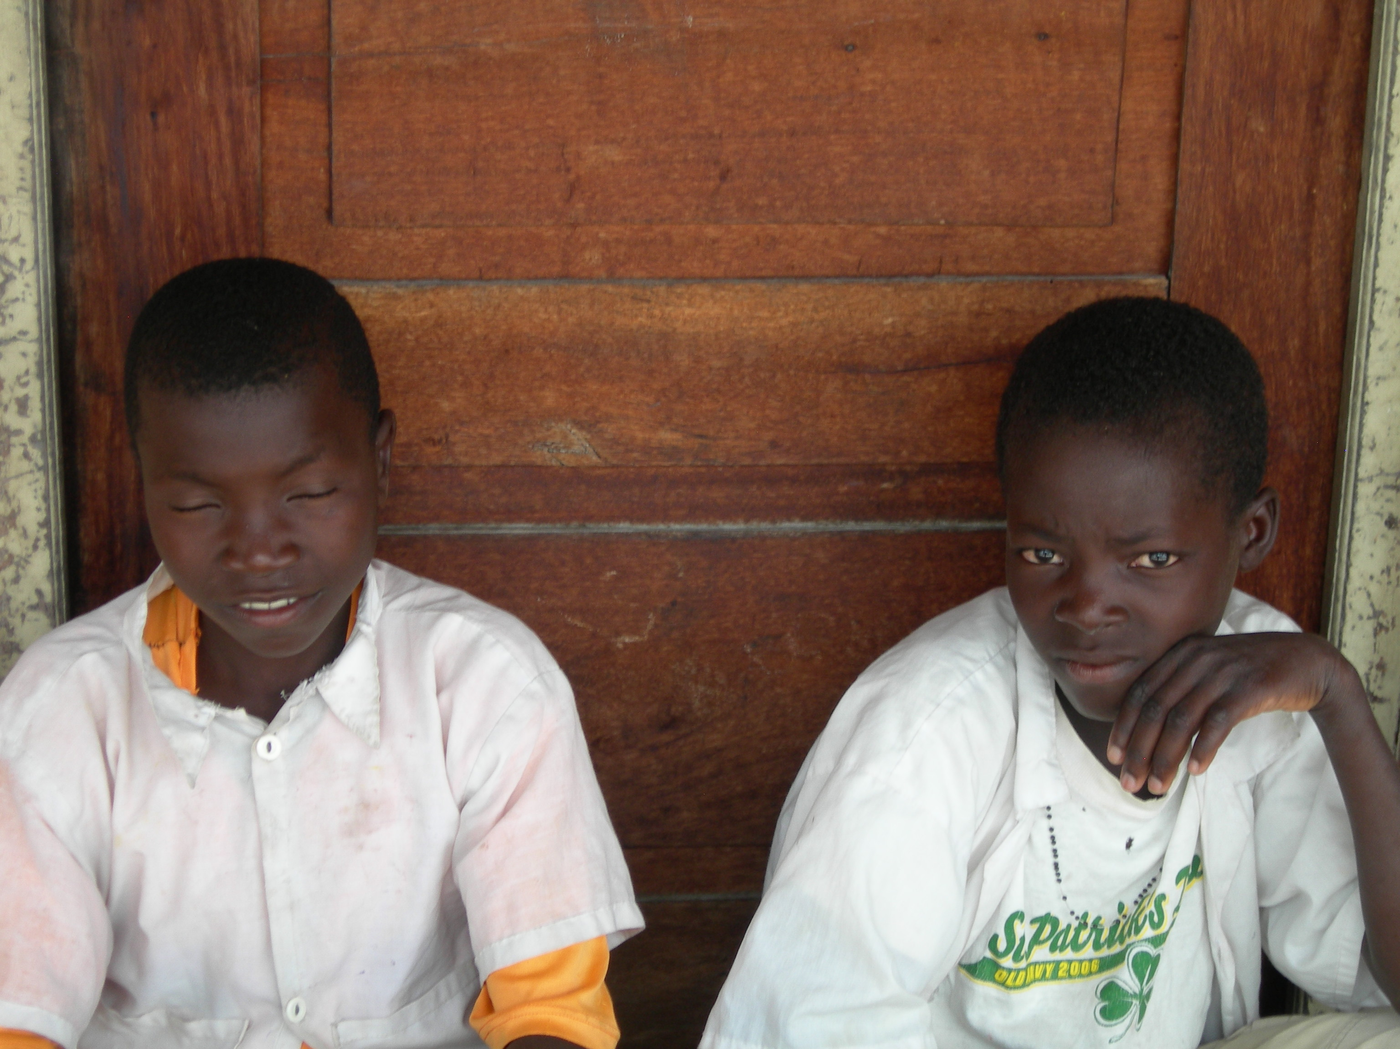
CATEQUESIS PARA ADOLESCENTES Y JÓVENES PARA PREPARAR EL DOMINGO POR LA COMUNIÓN ECLESIAL
Imitamos | Los mártires de la unidad (Ruanda)
Los mártires de la unidad
San Juan Pablo II los llamó “los mártires de la unidad”. Tras el genocidio de Ruanda de 1994, entre hutus y tutsis, en el seminario menor de Buta había 40 adolescentes de las dos etnias. Tres supervivientes, hoy sacerdotes, lo cuentan así:
“Oíamos las cosas que sucedían por todas partes pero esto no nos desanimaba. Ayudados por nuestros educadores y por el Espíritu de Dios, tratábamos de vivir en unidad y en fraternidad. El 29 de abril de 1997 los rebeldes avanzaron hacia nuestra casa. ¿Cómo comportarnos en caso de ataque? Juntos, nos dijimos: Permaneceremos unidos. A la mañana siguiente irrumpieron en nuestro dormitorio. Empezaron a disparar sin control, gritando: ¡Los hutus a un lado y los tutsi al otro! Rechazamos dividirnos. Permanecimos juntos”.
“A mi me hirieron en seguida con un disparo en la pierna derecha. De repente una gran explosión: habían lanzado una granada en medio de nosotros. De golpe murieron más de 30 chicos. Continuaron disparando incluso entre los muertos y yo fui herido por otras balas. En medio de este infierno, mis compañeros morían, diciendo: Dios, Padre nuestro, perdónales porque no saben lo que hacen. Siete años después he vuelto a ver a estos rebeldes en la parroquia. El Señor me ha dado la gracia de perdonar a quienes nos habían disparado”.
“Nunca olvidaré lo que me dijo uno de los cuarenta chicos asesinados dos minutos antes de morir: ¡Debemos permanecer unidos! Hoy todavía esta frase, para mí, es como un testamento”.
Para el diálogo: ¿Y tú? ¿Estarías también dispuesto a poner en juego tu vida por la unidad?

Slide 9
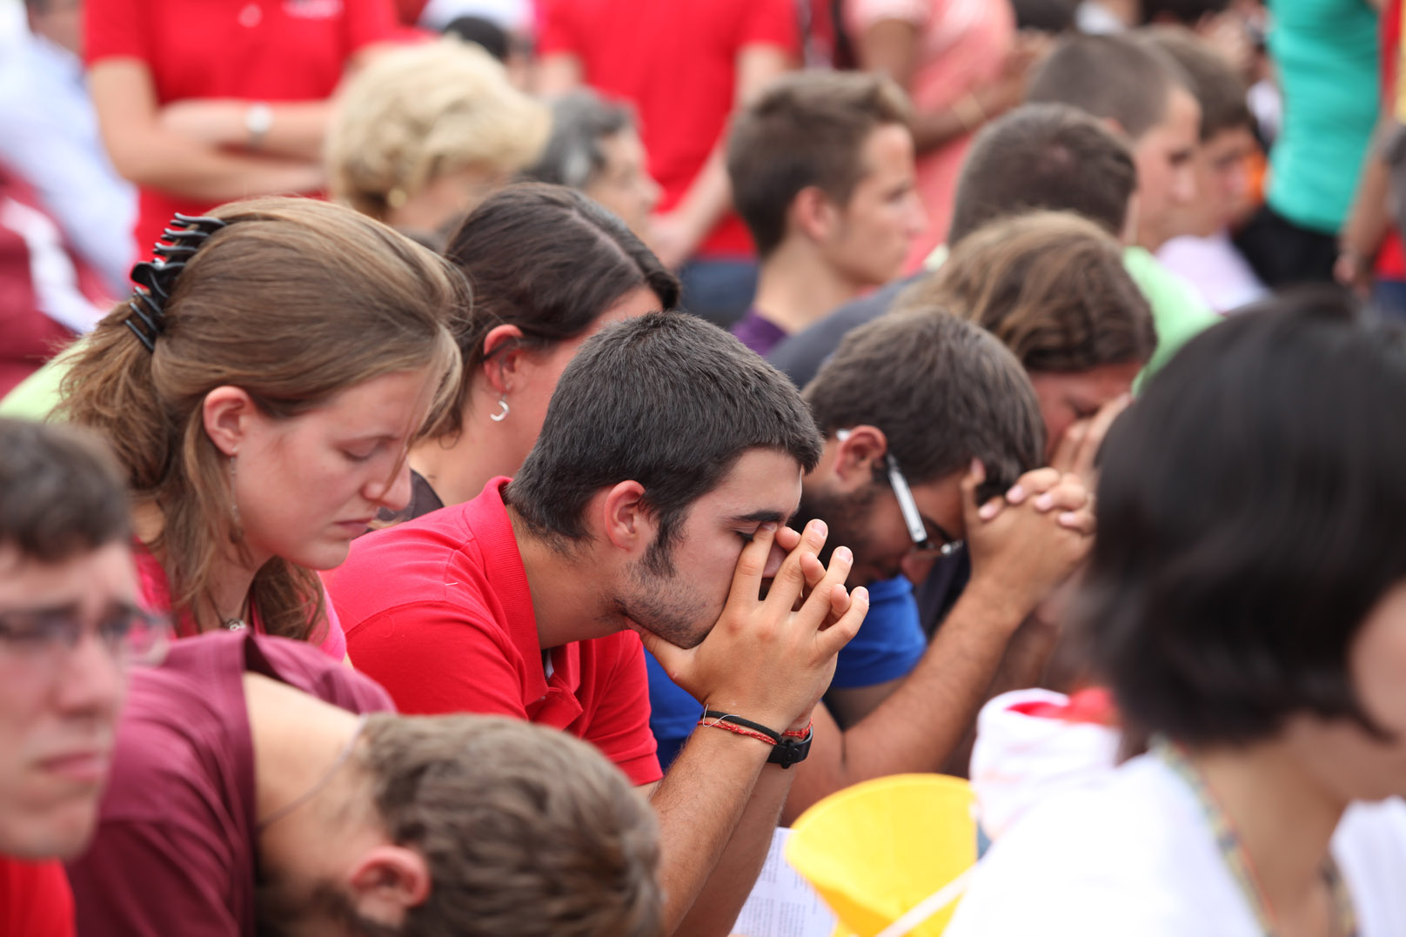
CATEQUESIS PARA ADOLESCENTES Y JÓVENES PARA PREPARAR EL DOMINGO POR LA COMUNIÓN ECLESIAL
Oramos | Oración del Papa Francisco por la comunión
Oración por la comunión:
Padre, envíanos el Espíritu Santo que Jesús nos ha prometido, Él nos guiará hacía la unidad, Él es el que nos da el carisma, que hace las diferencias en la Iglesia, y también Él nos da la unidad. Envíanos el Espíritu Santo. Que nos enseñe todo lo que Jesús nos ha enseñado. Que nos de la memoria de todo lo que Jesús ha dicho Jesús, Señor, Tú has pedido para todos nosotros
la gracia de la unidad Señor, esta Iglesia que es tuya, no es nuestra La historia nos ha dividido. Jesús ayúdanos a ir por el camino de la unidad o por el camino de esta unidad reconciliada. Señor, Tú siempre has hecho todo lo que has prometido, danos la unidad de todos los cristianos. Amén.
Para el diálogo: Elige una frase de la oración, y amplíala con tus propios deseos y tus propias palabras… Esta oración del Papa es por la unidad no sólo de los católicos, sino de todos los cristianos (oración ecuménica). Decía el Papa emérito Benedicto XVI que quien no tiene pasión ecuménica, no puede tenerla por la comunión eclesial.

Slide 10
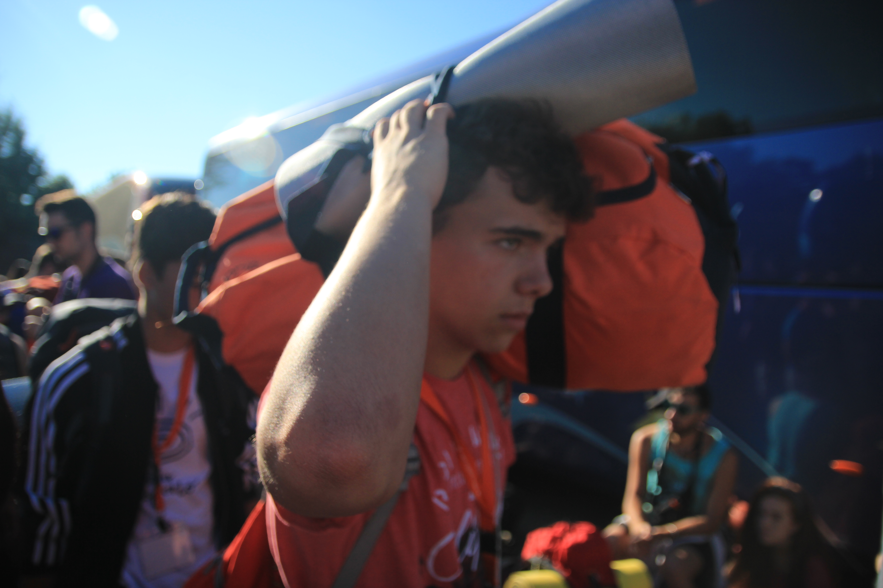
CATEQUESIS PARA ADOLESCENTES Y JÓVENES PARA PREPARAR EL DOMINGO POR LA COMUNIÓN ECLESIAL
Cantamos | Todos vamos en el mismo barco (Brotes de Olivo)
En el mismo barco (Brotes de olivo)
Letra:
Todos vamos en el mismo barco.
Todos somos del mismo barro. (bis)
Lo gozoso y lo triste del mundo
llega a todos más tarde o temprano.
Haz que todos nos sintamos uno.
Que sintamos que somos hermanos.
Música:
https://youtu.be/2Eb67pp-UQA
Para el diálogo: Sustituye la última frase de la canción por otro “Que sintamos que…..”.

Slide 11
CATEQUESIS PARA ADOLESCENTES Y JÓVENES PARA PREPARAR EL DOMINGO POR LA COMUNIÓN ECLESIAL
Cantamos | Todos vamos en el mismo barco (Brotes de Olivo)
En el mismo barco (Brotes de olivo)
Letra:
Todos vamos en el mismo barco.
Todos somos del mismo barro. (bis)
Lo gozoso y lo triste del mundo
llega a todos más tarde o temprano.
Haz que todos nos sintamos uno.
Que sintamos que somos hermanos.
Música:
https://youtu.be/2Eb67pp-UQA
Para el diálogo: Sustituye la última frase de la canción por otro “Que sintamos que…..”.

Slide 12
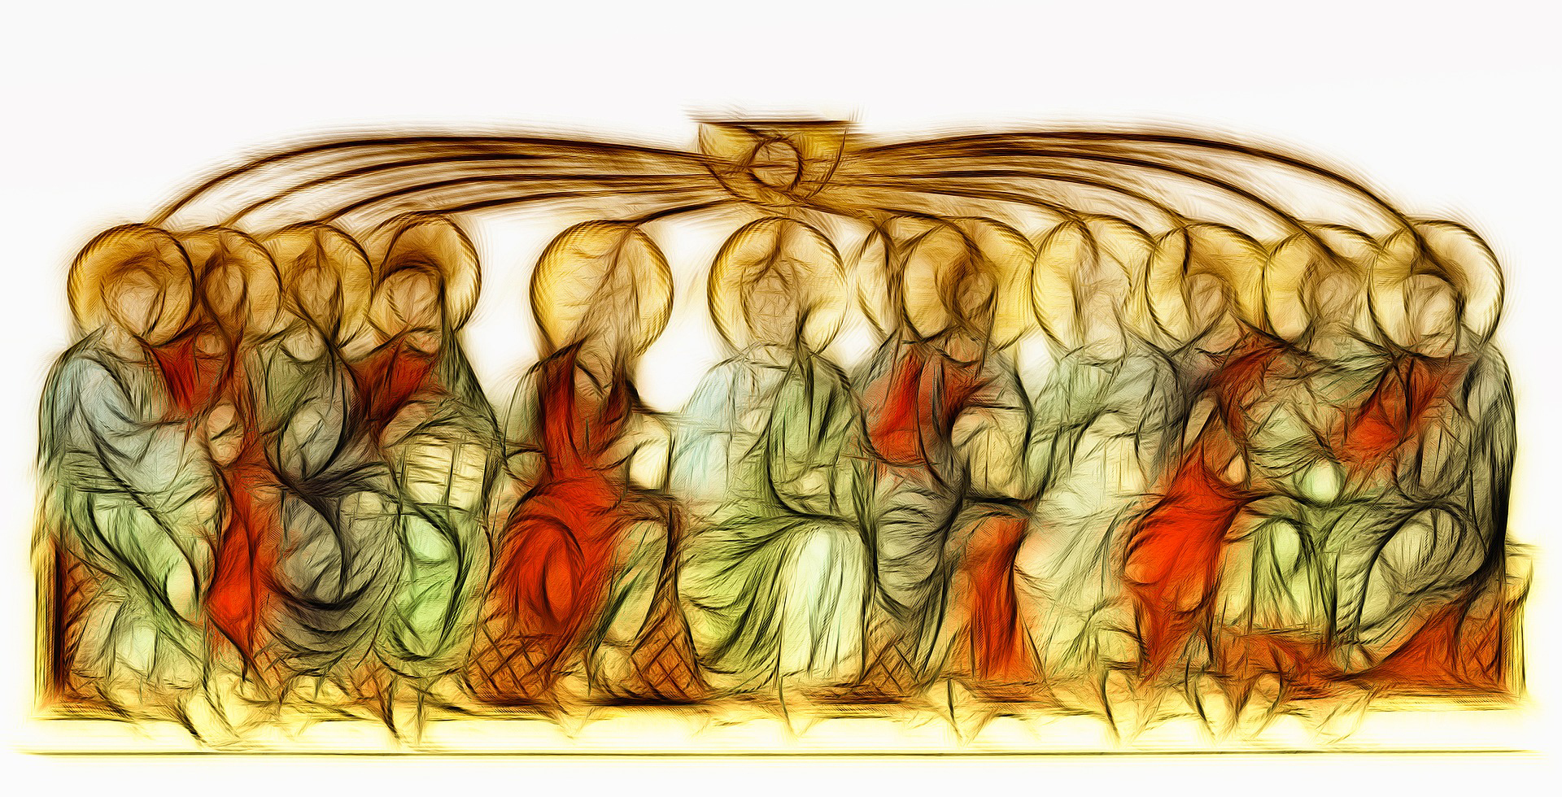
CATEQUESIS PARA PREPARAR EL DOMINGO POR LA COMUNIÓN ECLESIAL
 | Catequesis con niños y preadolescentes | Catequesis con adolescentes y jóvenes | Catequesis con adultos
Escuchamos la Palabra | Pentecostés: “estaban todos juntos” (Hechos, 2,1) | Jesús en medio: “Donde dos o tres…” (Mt. 18,20) | Getsemaní: “Que todos somos uno” (Jn. 17,20-23)
Meditamos | El Espíritu nos da fastidio (Papa Francisco) y | Vale más (Chiara Lubich), Espiritualidad de Comunión (San Juan Pablo II) | Mi Dios es comunión (Recurso catequético “Jesús, ¿dónde vives?”, UC nº 7)
Aprendemos | El Espíritu Santo da la vida a la Iglesia (Catecismo Jesús es el Señor, nº 24) | La Santísima Trinidad. Cómo nace la Iglesia y sus notas (Catecismo “Testigos del Señor”, nº 25 y 36) | Jesús te visita en la comunión, que es la unidad consumada
Imitamos | Amarse recíprocamente (Recurso Catequético Iniciación Cristiana de niños, Ciclo B, UC nº 7) | Los mártires de la unidad (Recurso catequético “Jesús, ¿dónde vives?” UC nº 7) | San Francisco y Santa Clara de Asís (Recurso catequético “Jesús, ¿dónde vives?”, UC nº 12)
Oramos | Papa de todos (Marcelo Murúa, 100 oraciones, nº 40) | Oración por la comunión (Papa Francisco) | Oración de la Comunidad Cristiana (Recurso catequético “Jesús, ¿dónde vives?”, UC nº 12)
Cantamos | Todos Juntos (Brotes de Olivo) | Todos vamos en el mismo barco (Brotes de Olivo) | Vosotros seréis mi pueblo (Brotes de Olivo)

